Slide 1
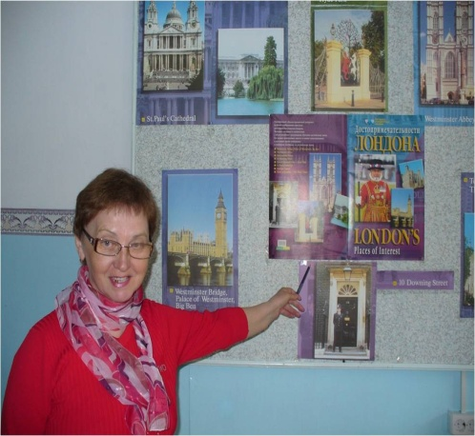
Past Simple
Разработано учителем английского языка муниципального образовательного учреждения «Начальная школа - детский сад №13» г. Байкальска
Черкасовой Н.В.
2012г.

Slide 2
Past Simple
Past Simple Tense используется для выражения действия, произошедшего в прошлом без указания точного времени его действия и рассматривается как факт.

Slide 3
Past Simple
Verbs
(Глаголы)
Правильные Неправильные
Образуют Past Simple:
по правилам берутся в таблице
play-played take-took
like-liked give-gave
cry-cried run-ran

Slide 4
Past Simple
Наречия Past Simple
Yesterday – вчера
The day before yesterday – позавчера
Ago – тому назад
Last – прошлый (год, месяц, неделя и т.д.)
Past - прошедший

Slide 5
Past Simple
Buy
bought
Be
Was/were
Catch
Caught
Come
came
Cut
Cut
Do
Did
Have
Had
Make
made

Slide 6
Past Simple
draw
drew
put
put
run
ran
say
said
sit
sat
take
took
think
thought
write
wrote

Slide 7
Thank you
for
the lesson

